Slide 1
Săptămâna globală a banilor
Planifică-ți banii, plantează-ți viitorul
(Plan your money, plant your future”)
Prof. Olaru Anda
Clasa: a IX a C
Liceul Tehnologic “Constantin Cantacuzino” Băicoi, Prahova

Slide 2
Despre educaţia financiară
Educația financiară = ansamblu de abilități și cunoștințe care ajută individul să-și gestioneze într-un mod corect și eficient resursele economice bănești.
Înțelegerea conceptelor financiare de bază ajută oamenii să se orienteze în cadrul unui sistem financiar.
Educația financiară se învață, în mod ideal, încă din copilărie. Pentru că, indiferent de drumul profesional pe care îl va alege, copilul se va lovi de bani de ceea ce înseamnă ei.
Dacă educația lui financiară nu este solidă, atunci viața lui va deveni un stres din acest punct de vedere.

Slide 3
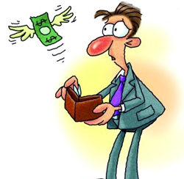
Diferența dintre nevoi și dorințe
NEVOILE reprezintă lucrurile de bază necesare ca să trăiești.
DORINŢA reprezintă ceea ce ţi-ar place să ai, dar nu este absolut necesar.
NEVOI
Hrană
Locuinţă
Îmbrăcăminte
Apă
Încălţăminte
Îngrijirea sănătăţii
Odihna
Autoturism
Calculator
DORINŢE
Telefon foarte scump
Haine de marcă
Încalţăminte de marcă
Servirea mesei în oraş
Laptop de ultimă generaţie
Vacanţe exotice
Maşină scumpă
O casă mai scumpă
Maşina sport
Joc PC
Nevoie = necesitate
Dorinţă = năzuinţe,
aspiraţii

Slide 4
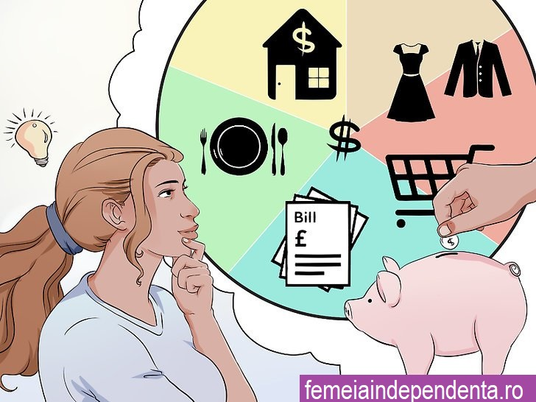
În categoria nevoilor intră 4 categorii majore de cheltuieli:
Cheltuielile legate de locuință și utilități
Cheltuielile cu mâncarea.
Cheltuielile cu transportul.
Cheltuielile cu îmbrăcămintea de bază

Slide 5
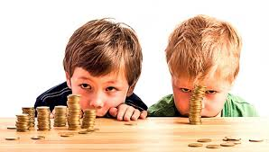
Veniturile unei familii
Bani de la bunici, părinţi
Alocaţie
Dobanda de la un depozit bancar
Chirii

Slide 6
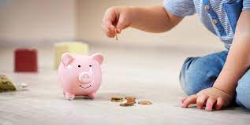
Economisirea – o superputere ce se învață în copilărie
Satisfacerea nevoilor și dorințelor implică BANI;
De aceea este important să cunoști diferența dintre o nevoie și o dorință.
Cheltuiala este ceva firesc, natural, dar ECONOMISIREA este o abilitate ce se dezvoltă.
Economisirea este un comportament ce se dezvoltă doar prin practică susținută.
Educația financiară este un proces de durată, pe parcursul întregii vieți, ce îmbină diverse comportamente și atitudini.
Banii sunt un element util în construcția unui viitor pe măsura visurilor noastre.
Dar cât de bine știm să-i gestionăm?

Slide 7
Setează-ți obiective clare
Pentru a economisi bani mai ușor este să-ți setezi niște obiective clare.
Pentru unii oameni este foarte ușor să economisească bani. Pentru majoritatea oamenilor, economisirea banilor este o adevărată provocare și necesită multă voință și disciplină. Însă există lucruri pe care le poți face ca să-ți întărești determinarea
Cel mai simplu lucru pe care poți să-l faci ca să economisești bani mai
ușor este să-ți setezi obiective clare pentru sumele acumulate.
Vrei să-ți cumperi un telefon nou?… Setează-l ca obiectiv.
Vrei să mergi într-un anumit loc în vacanță?… Setează-l ca obiectiv.
Iar ca să-ți crești și mai mult șansele de a-l atinge transformă-l într-un obiectiv SMART. Adică specific, măsurabil, care poate fi atins, relevant și încadrat în timp

Slide 8
Activitatea nr. 1 Completati cele 4 categorii de cheltuieli cu variantele de cuvinte oferite:
TRANSPORT | IMBRACAMINTE | DIVERTISMENT | UTILITATI
Bicicleta, combustibil, aplicatie mobile, asigurare masina, abonament autobuz, manusi, uniforma, jacheta, camasa, bilet la film, joc PC, abonament internet si TV, energie electrica, intretinere apartament, gaze naturale, costum de carnava,

Slide 9
Activitatea nr. 2 Invitatie
Te invit să decizi acum
Ce nevoie sau dorință să îți satisfaci (din acelea multe pe care le ai),
Care este suma de care ai nevoie, Cum faci rost de bani pentru toate acestea?
Dispunem de diverse soluții, dar una este la îndemâna noastră – ECONOMISIREA. Câte săptămâni sau luni vei economisi.
Apoi calculează cât vei economisi săptămânal sau lunar.
Suma achiziției / nr de săptămâni sau luni = suma de economisit săptămânal sau lunar
Care este suma pe care o vei economisi?

Slide 10
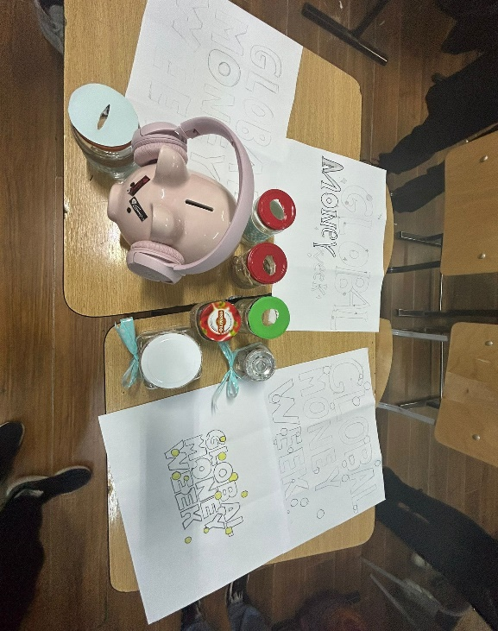
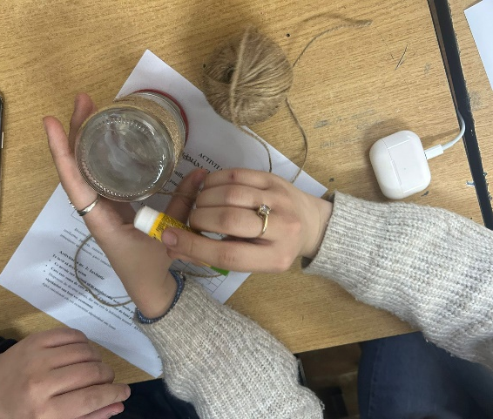
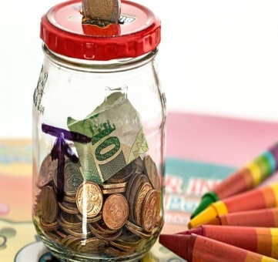
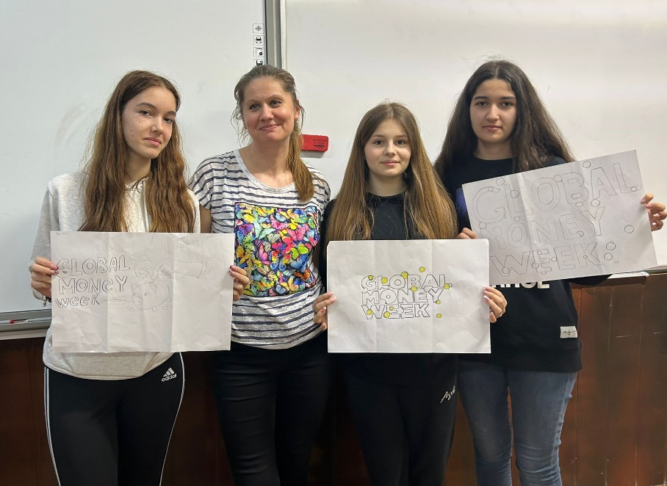
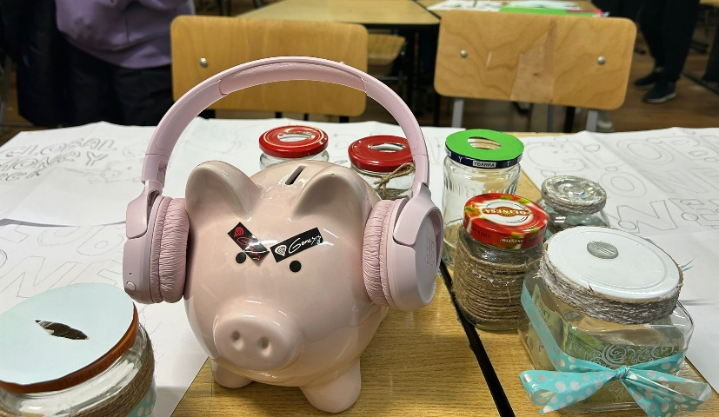
Activitatea nr. 3: Economisirea
Chiar daca pusculitele se inaugureaza la fiecare inceput de an, noi zicem ca niciodata nu e prea tarziu sa te apuci de economisit. Si daca pusculita ta este realizata din materiale reciclabile si folosind-o vei ajuta si mediul inconjurator, atunci cu siguranta te vei simti motivat.
De realizat o “Pușculiță” din următoarele materiale: Borcan cu capac; Sfoară; Hârtie colorată; Lipici; Bandă adezivă; Cutter

Slide 11
Concluzii
Mai jos este un model după care să te ghidezi atunci când ai o nouă nevoie sau dorință de satisfăcut:
Pasul 1 – este punctul de pornire – evaluează disponibilul de care dispui.
Pasul 2 – stabilește suma de bani de care ai nevoie.
Pasul 3 – decide care este momentul în care vei face achiziția.
Pasul 4 – calculează cât trebuie să economisești pe săptămână / lună.
Aici este simplu – ai o formulă matematică:
suma achiziției / nr de săptămâni sau luni = suma de economisit săptămânal sau lunar

Slide 12
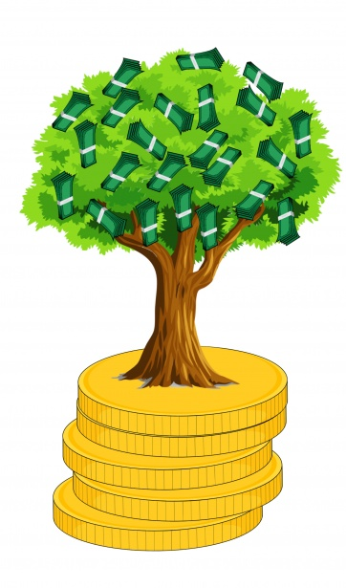
Vă mulţumesc pentru atenţie! O primăvară frumoasă!
Spor la economisit!!!
„Cea mai rapidă modalitate de a-ţi dubla banii este să-i îndoi la jumătate şi să-i pui înapoi în buzunar” – Anonim

